Slide 1
PROJET UNIVERSITAIRE • DATA SCIENCE
PRÉVISION DES MISES
EN CHANTIER DE LOGEMENTS
Étude de la saisonnalité et comparaison de modèles de prévision
Réalisé par : Soha El Ghamri et Manal El Ghafiri
Groupe : FIN 2 • Encadrant : M. Abderrahim Larhlimi
F17 — HOUSING STARTS FORECASTING

Slide 2
Plan de la présentation
01 Question & données
02 Préparation
03 Exploration
Comprendre HOUST et définir l'objectif
Importer, contrôler et structurer la série
Décrire les niveaux, les cycles et les variations
04 Saisonnalité
05 Modélisation
06 Résultats
Décomposition et tests statistiques
Créer les variables et entraîner 3 modèles
Comparer les prévisions, limites et conclusion
PROJET F17 • HOUSING STARTS FORECASTING
2

Slide 3
Contexte : que mesure-t-on ?
01 • QUESTION & DONNÉES
Une mise en chantier
Pourquoi prévoir ?
C’est le début de la construction d’un nouveau logement. L’indicateur renseigne sur l’activité du marché immobilier et, plus largement, sur le cycle économique.
Une prévision mensuelle aide à anticiper l’évolution de l’activité. Le projet cherche aussi à savoir si les variations suivent un profil saisonnier récurrent.
Problématique centrale
Les mises en chantier de logements aux États-Unis suivent-elles une saisonnalité prévisible, et quel modèle permet de prévoir le mieux leur évolution à court terme ?
PROJET F17 • HOUSING STARTS FORECASTING
3

Slide 4
La base de données HOUST
01 • QUESTION & DONNÉES
Source
Période
Variables
FRED — Federal Reserve Bank of St. Louis
Série : HOUST
Janvier 1959 à septembre 2026
813 observations mensuelles
observation_date : date
HOUST : mises en chantier
Unité et interprétation
HOUST est exprimée en milliers d’unités, à un taux annualisé. La valeur mensuelle n’est donc pas un simple décompte brut des logements commencés pendant ce mois : elle est présentée sous forme annualisée.
Point méthodologique essentiel : HOUST est déjà corrigée des variations saisonnières (SA).
PROJET F17 • HOUSING STARTS FORECASTING
4

Slide 5
La démarche suivie dans le notebook
02 • PRÉPARATION
Étape 1
Étape 2
Étape 3
Import des bibliothèques
Chargement du CSV
Nettoyage & index mensuel
Étape 4
Étape 5
Étape 6
Analyse exploratoire
Décomposition & tests
Feature engineering
Étape 7
Étape 8
Étape 9
Découpage train / test
3 modèles
Évaluation
Logique générale : comprendre les données → construire les prévisions → mesurer les erreurs → interpréter.
PROJET F17 • HOUSING STARTS FORECASTING
5

Slide 6
Étape 1 — Importer les bibliothèques
02 • PRÉPARATION
import numpy as np
import pandas as pd
import matplotlib.pyplot as plt
import seaborn as sns
from scipy import stats
from statsmodels.tsa.seasonal import seasonal_decompose
from statsmodels.tsa.holtwinters import ExponentialSmoothing
from sklearn.linear_model import LinearRegression
from sklearn.metrics import mean_squared_error,
mean_absolute_percentage_error
Pandas & NumPy
Manipulation des tableaux, calculs et préparation des séries.
Matplotlib & Seaborn
Visualisation de l’évolution, des distributions et des relations.
Statsmodels & Scikit-learn
Décomposition temporelle, Holt-Winters, régression et métriques.
N_TEST = 24 : les 24 dernières observations sont réservées à l’évaluation.
PROJET F17 • HOUSING STARTS FORECASTING
6

Slide 7
Étape 2 — Charger et examiner le CSV
02 • PRÉPARATION
df_raw = pd.read_csv(csv_filename)
print(df_raw.shape)
print(df_raw.dtypes)
display(df_raw.head())
display(df_raw.tail())
Ce que fait ce code
read_csv() lit le fichier CSV. shape donne le nombre de lignes et colonnes ; dtypes vérifie le type des variables ; head() et tail() affichent le début et la fin.
Résultat observé
813 lignes et 2 colonnes : observation_date et HOUST. Les dates vont de 1959-01 à 2026-09.
Pourquoi cette étape ? Vérifier que le fichier correspond bien au sujet, que les dates sont mensuelles et que la variable à prévoir est correctement identifiée.
PROJET F17 • HOUSING STARTS FORECASTING
7

Slide 8
Étape 3 — Nettoyer et structurer la série
02 • PRÉPARATION
copy()
df = df_raw.copy()
df["observation_date"] = pd.to_datetime(
df["observation_date"], format="%Y-%m-%d")
df = (df.sort_values("observation_date")
.set_index("observation_date"))
df = df.asfreq("MS")
y = df["HOUST"].astype(float)
Travaille sur une copie du tableau brut.
to_datetime() + sort_values()
Convertit les dates et remet les observations dans l’ordre chronologique.
set_index() + asfreq('MS')
Utilise la date comme index et impose une fréquence mensuelle au début de chaque mois.
Contrôles : 0 valeur manquante • 0 ligne dupliquée • 0 date dupliquée • 813 mois consécutifs.
PROJET F17 • HOUSING STARTS FORECASTING
8

Slide 9
Étape 4 — Analyse exploratoire : statistiques
03 • EXPLORATION
Moyenne
Médiane
Écart-type
1 430,2
1 448
375,2
Minimum
Maximum
Coefficient de variation
478 • avril 2009
2 494 • janvier 1972
26,2 %
Interprétation : la moyenne et la médiane sont proches, mais l’écart-type et le coefficient de variation montrent une dispersion importante. Les mises en chantier connaissent donc des fluctuations marquées autour de leur niveau moyen.
PROJET F17 • HOUSING STARTS FORECASTING
9

Slide 10
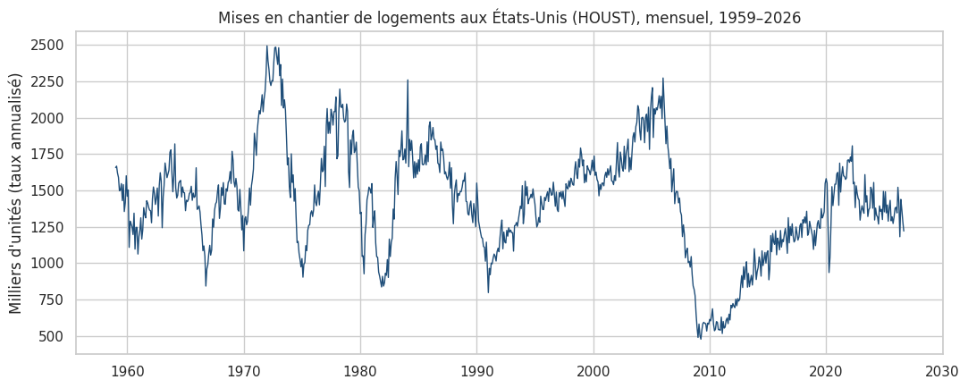
Étape 4 — Lire l’évolution historique
03 • EXPLORATION
Ce que montre la série :
• Alternance de hausses et de baisses.
• Cycles économiques et immobiliers.
• Pics au début des années 1970, au milieu des années 1980 et au début des années 2000.
• Creux marquant en 2009.
La série ne suit pas une tendance linéaire régulière : son niveau varie selon les cycles.
PROJET F17 • HOUSING STARTS FORECASTING
10

Slide 11
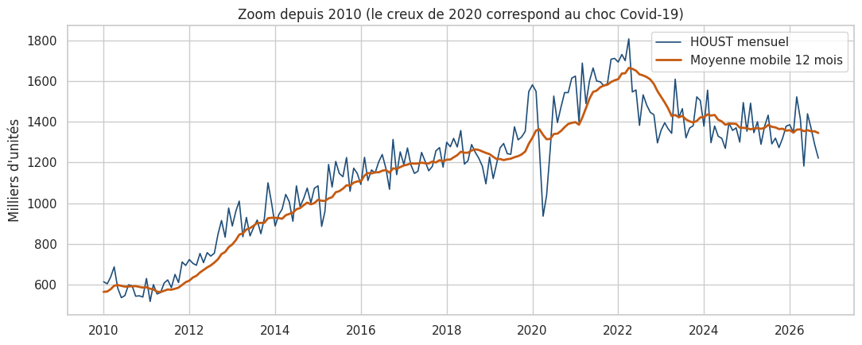
Zoom sur la période récente et moyenne mobile
03 • EXPLORATION
La moyenne mobile sur 12 mois lisse les variations mensuelles.
Elle permet de mieux distinguer les mouvements de fond des fluctuations de court terme.
La variation mensuelle a un écart-type d’environ 8,25 %.
Une moyenne mobile est un outil de lecture de la tendance, pas un modèle de prévision en soi.
PROJET F17 • HOUSING STARTS FORECASTING
11

Slide 12
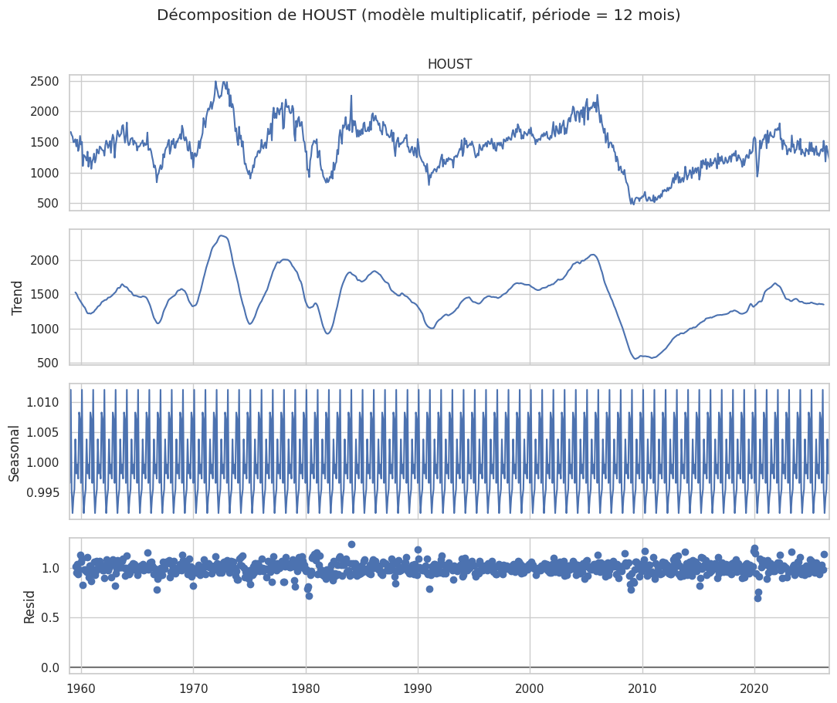
Étape 5 — Décomposer la série
04 • SAISONNALITÉ
La décomposition multiplicative distingue :
• Tendance : mouvement général de long terme.
• Saisonnalité : profil qui se répète tous les 12 mois.
• Résidus : variations non expliquées par la tendance et la saisonnalité.
Code clé : seasonal_decompose(y, model='multiplicative', period=12)
PROJET F17 • HOUSING STARTS FORECASTING
12

Slide 13
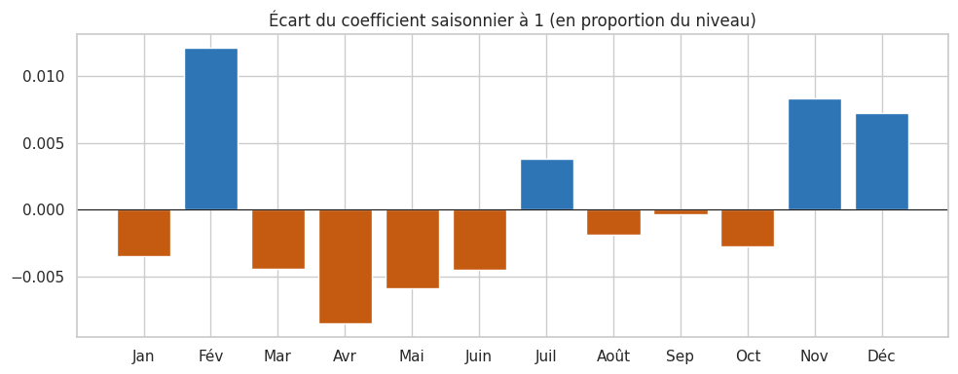
Mesurer l’importance de la saisonnalité
04 • SAISONNALITÉ
Amplitude saisonnière
Écart-type des résidus
Rapport signal / bruit
2,05 %
Écart entre le coefficient saisonnier maximal et minimal.
6,30 %
Les fluctuations non expliquées sont plus fortes.
0,33
L’amplitude saisonnière est environ 3 fois plus faible que le bruit.
Les coefficients saisonniers restent proches de 1 : de 0,992 à 1,012. Cela indique un effet mensuel très faible.
PROJET F17 • HOUSING STARTS FORECASTING
13

Slide 14
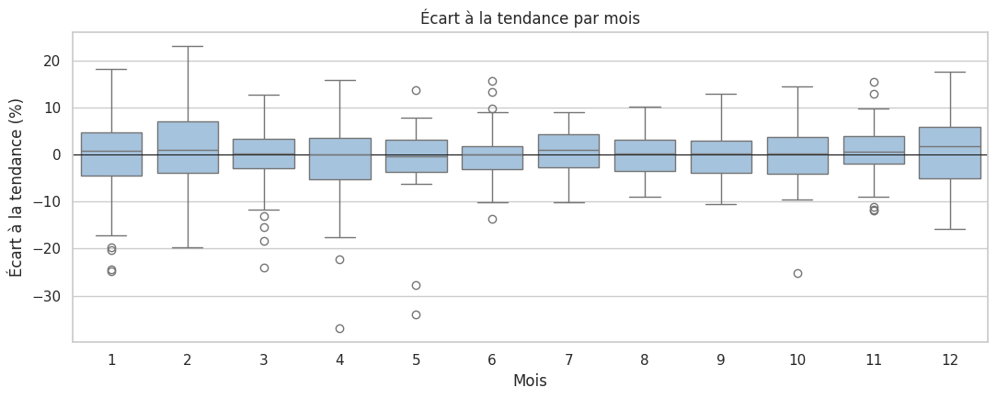
Tester statistiquement l’effet du mois
04 • SAISONNALITÉ
ANOVA
Kruskal-Wallis
p-value = 0,751
Supérieure à 0,05
p-value = 0,847
Supérieure à 0,05
Hypothèse nulle H₀ : les 12 mois ont le même niveau moyen après retrait de la tendance. Comme les deux p-values dépassent 5 %, les tests ne permettent pas de rejeter H₀. L’autocorrélation ne montre pas non plus de pics annuels nets aux retards 12, 24 et 36.
Conclusion : aucune saisonnalité mensuelle significative n’est détectée dans HOUST.
PROJET F17 • HOUSING STARTS FORECASTING
14

Slide 15
Interpréter correctement le résultat saisonnier
04 • SAISONNALITÉ
Ce que l’étude permet de dire
Ce qu’il ne faut pas conclure
La série HOUST utilisée ne présente pas de saisonnalité mensuelle détectable par les méthodes appliquées.
Cela ne signifie pas que la construction n’a naturellement aucune saisonnalité : HOUST est déjà corrigée des variations saisonnières.
Pour mesurer la saisonnalité naturelle, il faudrait utiliser HOUSTNSA (série non corrigée).
Cette précision est centrale pour défendre la cohérence de vos résultats à l’oral : le résultat observé est cohérent avec la nature de la série choisie.
PROJET F17 • HOUSING STARTS FORECASTING
15

Slide 16
Étape 6 — Construire les variables explicatives
05 • MODÉLISATION
Mois (11 indicatrices)
lag_1 et lag_2
lag_12
Représente le mois de l’année. Janvier sert de catégorie de référence pour éviter la colinéarité.
Valeur du mois précédent et valeur observée deux mois auparavant : captent l’inertie récente.
Valeur du même mois l’année précédente : permet de capter une éventuelle répétition annuelle.
data["lag_1"] = data["y"].shift(1)
data["lag_2"] = data["y"].shift(2)
data["lag_12"] = data["y"].shift(12)
shift(k) décale la série vers le bas : à la date t, lag_k contient y(t−k). Les variables proviennent donc uniquement du passé.
Les 12 premières lignes sont retirées car lag_12 n’existe pas encore.
PROJET F17 • HOUSING STARTS FORECASTING
16

Slide 17
Étape 7 — Séparer entraînement et test
05 • MODÉLISATION
Entraînement
Test
Régression
Janvier 1959 → septembre 2024
789 observations
Octobre 2024 → septembre 2026
24 observations
777 lignes utilisables en entraînement après création des retards.
train = y.iloc[:-N_TEST]
test = y.iloc[-N_TEST:]
Pourquoi pas de découpage aléatoire ? En séries temporelles, il faut préserver l’ordre du temps. Le modèle ne doit jamais apprendre à partir d’observations futures par rapport à celles qu’il prévoit.
Le test reproduit une situation réelle : prévoir le futur à partir du passé disponible.
PROJET F17 • HOUSING STARTS FORECASTING
17

Slide 18
Étape 8 — Les trois modèles comparés
05 • MODÉLISATION
1. Baseline — moyenne par mois
2. Holt-Winters
3. Régression linéaire
Pour chaque mois, calcule la moyenne historique correspondante dans l’entraînement. Sert de référence simple.
Lissage exponentiel qui modélise le niveau, une tendance éventuelle et une saisonnalité. Plusieurs configurations sont comparées.
Explique HOUST à partir des retards (lag_1, lag_2, lag_12) et des indicatrices mensuelles. Les prévisions sont récursives.
Règle commune : les trois modèles produisent une prévision sur les mêmes 24 mois, à partir de septembre 2024, sans utiliser les valeurs réelles du test.
PROJET F17 • HOUSING STARTS FORECASTING
18

Slide 19
Modèles 1 et 2 — Baseline et Holt-Winters
05 • MODÉLISATION
moy_mois = train.groupby(
train.index.month).mean()
ExponentialSmoothing(
train,
trend='add',
seasonal='mul',
seasonal_periods=12,
damped_trend=True
).fit()
La moyenne de chaque mois est répétée pour les dates correspondantes du test. Les moyennes se situent entre 1 420 et 1 452 : profil presque plat.
Quatre configurations sont comparées sur l’entraînement. Le plus petit AIC est retenu : tendance amortie + saison multiplicative (AIC = 7 410,25).
Paramètres retenus : α = 0,5769 • β = 0,0888 • φ = 0,8552 • γ = 0,0000. Le profil saisonnier n’est pas actualisé.
PROJET F17 • HOUSING STARTS FORECASTING
19

Slide 20
Modèle 3 — Régression linéaire
05 • MODÉLISATION
cols = ['lag_1', 'lag_2', 'lag_12'] + list(dummies.columns)
reg = LinearRegression()
reg.fit(feat_train[cols], feat_train['y'])
R² d’entraînement = 0,921
Le modèle explique une grande part de la variation observée dans l’échantillon d’entraînement.
Variables dominantes
lag_1 = 0,674 et lag_2 = 0,320. lag_12 et les mois apportent peu d’information.
Prévision récursive : après le premier mois, les retards sont alimentés par les prévisions précédentes, et non par les valeurs réelles du test.
p = reg.predict(pd.DataFrame([x])[cols])[0]
historique.loc[date] = p # la prévision devient le passé du pas suivant
PROJET F17 • HOUSING STARTS FORECASTING
20

Slide 21
Étape 9 — Comment évaluer les prévisions ?
06 • RÉSULTATS
RMSE — Root Mean Squared Error
MAPE — Mean Absolute Percentage Error
Racine de la moyenne des erreurs au carré. Il s’exprime dans la même unité que HOUST et pénalise davantage les grandes erreurs.
Moyenne des erreurs absolues exprimées en pourcentage de la valeur réelle. Il facilite la lecture relative de l’erreur.
Les trois modèles sont évalués sur les mêmes 24 observations. Pour le RMSE comme pour le MAPE, plus la valeur est faible, meilleure est la précision.
RMSE = √ moyenne[(réel − prévu)²] | MAPE = moyenne[|réel − prévu| / |réel|] × 100
PROJET F17 • HOUSING STARTS FORECASTING
21

Slide 22
Résultats — Comparaison des trois modèles
06 • RÉSULTATS
Modèle | RMSE | MAPE (%)
Holt-Winters | 81,03 | 4,81
Régression | 88,29 | 5,29
Baseline (moyenne par mois) | 109,52 | 6,95
Meilleur résultat
Classement
Holt-Winters obtient le RMSE et le MAPE les plus faibles.
1. Holt-Winters 2. Régression 3. Baseline
PROJET F17 • HOUSING STARTS FORECASTING
22

Slide 23
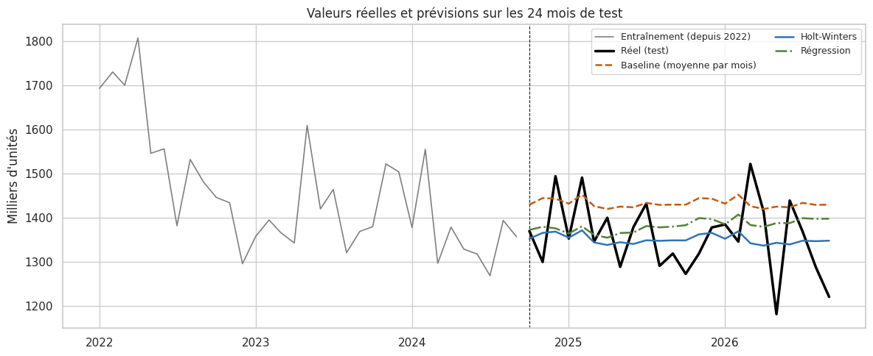
Comparer les valeurs réelles et les prévisions
06 • RÉSULTATS
Lecture du graphique :
• Les valeurs réelles fluctuent davantage.
• Les prévisions sont relativement stables.
• Holt-Winters suit le mieux le niveau moyen.
• Aucun modèle ne reproduit toutes les oscillations mensuelles.
Le meilleur modèle reste une approximation : il réduit l’erreur sans prévoir parfaitement chaque mouvement.
PROJET F17 • HOUSING STARTS FORECASTING
23

Slide 24
Interpréter les erreurs de prévision
06 • RÉSULTATS
Baseline
Holt-Winters
Régression
Erreur moyenne : +74,1
Surestimation moyenne
Erreur moyenne : −7,0
Biais moyen faible
Erreur moyenne : +23,6
Surestimation modérée
Les prévisions des trois modèles restent plus lisses que les valeurs réelles. Elles captent principalement le niveau moyen de la série. Holt-Winters présente le meilleur compromis entre précision et biais.
Le résultat ne signifie pas que Holt-Winters prévoit chaque choc : les mouvements brusques restent difficiles à anticiper.
PROJET F17 • HOUSING STARTS FORECASTING
24

Slide 25
Limites de l’étude
06 • RÉSULTATS
Série déjà désaisonnalisée
HOUST ne permet pas d’observer directement la saisonnalité naturelle.
Révisions des données
Les valeurs récentes peuvent être révisées après publication.
Test limité
Un seul découpage et seulement 24 mois de test.
Ruptures structurelles
Crise immobilière de 2008 et choc Covid-19.
Variables externes absentes
Pas de taux hypothécaires, permis de construire ou coûts des matériaux.
PROJET F17 • HOUSING STARTS FORECASTING
25

Slide 26
Pistes d’amélioration
06 • RÉSULTATS
Étudier la vraie saisonnalité
Évaluer plus robustement
Utiliser HOUSTNSA, la série non corrigée des variations saisonnières.
Mettre en place une validation glissante (rolling origin) sur plusieurs périodes.
Enrichir les variables
Tester d’autres méthodes
Ajouter les taux hypothécaires, les permis de construire et le coût des matériaux.
Comparer SARIMA et des modèles de machine learning fondés sur les retards ; produire des intervalles de prévision.
PROJET F17 • HOUSING STARTS FORECASTING
26

Slide 27
CONCLUSION GÉNÉRALE
Ce que le projet nous apprend
1. Saisonnalité
2. Prévision
3. Prudence
Aucun effet saisonnier mensuel significatif n’est détecté dans HOUST, série déjà désaisonnalisée.
Holt-Winters est le meilleur des trois modèles sur les 24 mois testés.
Les résultats sont limités par la nature des données, les révisions et l’horizon de test.
RMSE = 81,03 • MAPE = 4,81 %
La prévision dépend davantage de l’évolution récente du niveau et des cycles que d’un effet saisonnier mensuel.
Merci pour votre attention

